Slide 1

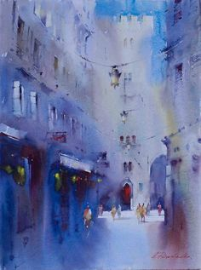
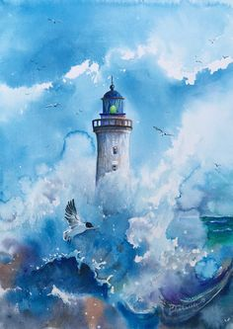
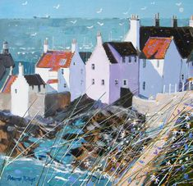
MEU BARQUINHO

Slide 2
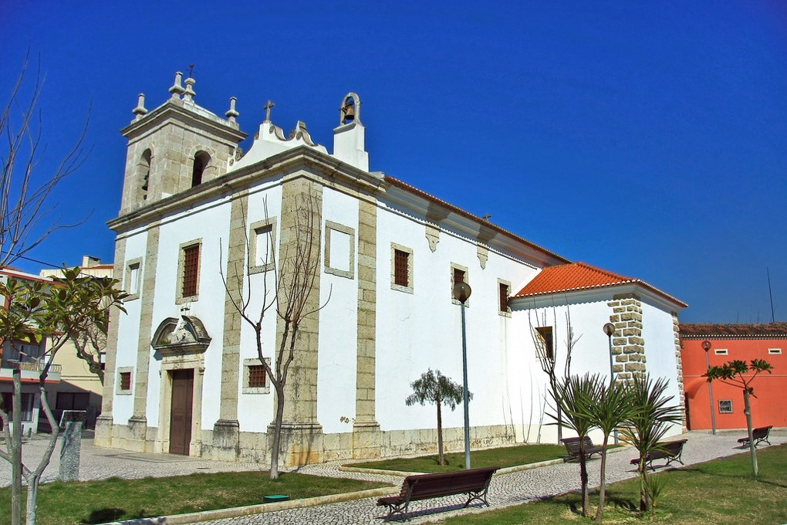
SONETO
DE
JORGE HUMBERTO
“Por sua decisão, o texto está escrito de acordo com a antiga ortografia”
Nascido em uma Aldeia Portuguesa, Santa-Iria-da-Azóia, desde cedo, mostrou sua sensibilidade para as artes, e apurado sentido poético, onde produziu essa obra em 17-03-2003

Slide 3
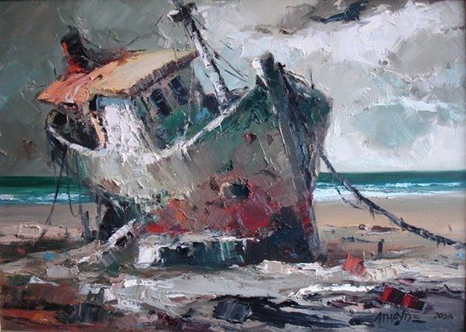
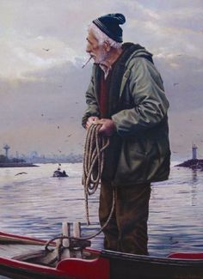
Meu barquinho, para onde vais,
Que levas brancura nas velas,
Que colhes bonanças e vendavais,
E já não podes passar, sem elas?

Slide 4
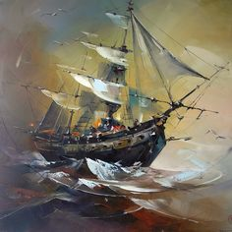
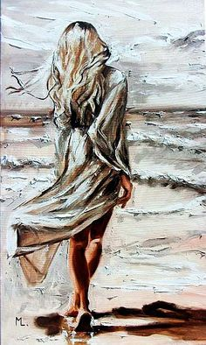
Meu barquinho, são os teus ais,
Quando dizes gostar mais delas,
- Ondas que roçaram teus taipais-,
Do que das lautas, caravelas?

Slide 5
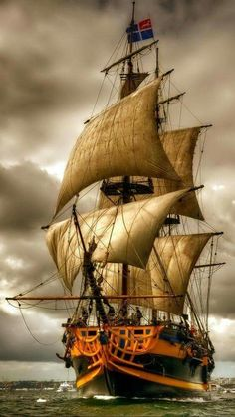
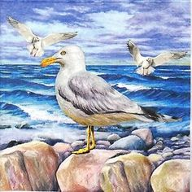
Meu barquinho, não é grande, não!
Não tem ornamentos nem vigias,
E até a quilha, é feita de papelão…

Slide 6
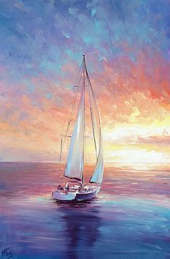

Mas quando vai no vento suão,
De velas dadas - sua condição,
Leva consigo, todas as fantasias.

Slide 7


Imagens
Acervo Pessoal / Internet
Autoria do Soneto
POETA PORTUGUÊS
Jorge Humberto
Músicas
Abertura
Dança com Lobos
Instrumental
Acompanhamento
River of Dreams
Cortazar ao Piano
Encerramento
Teu Sonho Não Acabou
Cantor =Taiguara
FORMATADO POR
TONINHO VENDRAMINI
Mas, afinal, o que são os sonhos? Por que eles acontecem? As explicações variam muito, de acordo com nossos costumes e modo de vida. Para os religiosos, as imagens que nos visitam quase todas as noites são mensagens divinas ou demoníacas. Já os estudiosos encaram como a manifestação de poderes mentais que não dominamos quando estamos acordados.
ACESSE MEUS ESPAÇOS CULTURAIS E TORNE-SE MEU SEGUIDOR
http://vendraminiletras.blogspot.com/
www.sergrasan.com/toninhovendraminislides/
PARTICIPAÇÕES:
    ASSOCIAÇÃO DOS POETAS E ESCRITORES DE JUNDIAÍ E REGIÃO
ACADEMIA NACIONAL DE LETRAS DO PORTAL DO POETA BRASILEIRO - ACADÊMICO 28

